Slide 1
Знакомство
Наименование организации: ОГБУСО «КЦСОН Заларинского района»
Фактический адрес: 666321, Иркутская область, рп Залари, ул. Дзержинского, 54А
Социальные сети организации: https://vk.com/public211688612
https://ok.ru/group/70000000029793
Площадь вашего помещения: Общая площадь занимаемых учреждением помещений составляет 394,1 кв.м. Для Добро.Центра будет выделено более 22,57 кв.м.
Лидер команды: Резенкова Марина Николаевна
Наименование основного вида деятельности согласно ОКВЭД: 88.10 - предоставление социальных услуг без обеспечения проживания престарелым и инвалидам
ID организации на платформе ДОБРО.РФ 10036231

Slide 2
Цели
Чем занимается ваша организация? Наше учреждение оказывает социальные услуги гражданам старшего возраста и инвалидам, детям-инвалидам и детям с ОВЗ.
Проводит мероприятия с гражданами старшего возраста, направленные на преодоление одиночества путем вовлечения их в Активное долголетие.
Зачем вам Добро.Центр? Добро.Центр нужен для создания на территории Заларинского района единого пространства для серебряных волонтеров, где они смогут реализовать себя, проявить активность, пройти обучение на платформе Добро.Университет, научиться писать проекты для своей малой Родины.
Чем бы занимался ваш Добро.Центр? Подготовка серебряных волонтеров для участия в грандах, проведение благотворительных акций, спортивных и творческих мероприятий. Консультирование граждан о платформе Добро.РФ. Реализация совместных проектов. Кроме того Добро.Центр поможет нам развить волонтерское движение среди серебряных волонтеров на сельских территориях с привлечением молодежи.

Slide 3
Выберите пакет «Стандарт» или «Мастер» (подчеркните ваш выбор)
Укажите сервисы и пропишите, кому вы будете их оказывать.
1. Реализация обучающих программ - обучение будет проходит для граждан старшего возраста, активных граждан, а также для молодежи.
2. Организация и проведение мероприятий – привлечение серебряных волонтеров с других территорий для проведения совместных мероприятий и сопровождение в период проведения мероприятия
3. Обучение социальному проектированию, составлению грантовых заявок данное обучение направлено будет на серебряных волонтеров с целью участия их в грантовой деятельности
4. Внедрение стандартов Ассоциации волонтерских центров - соблюдение стандарта в Добро.Центре.
5. Реализация программ Ассоциации волонтерских центров и партнеров – оказание содействия серебряным волонтерам в реализации проектов, акций и мероприятий
6 Предоставление помещения - для граждан и волонтерским объединениям будут предоставляться помещения для проведения мероприятий
Базовые сервисы:
1. Информирование граждан и организаторов
2. Анкетирование граждан через Платформу ДОБРО.РФ
3. Консультация по работе с Платформой ДОБРО.РФ
4. Помощь в подборе проектов и мероприятий
5. Консультирование граждан
При выборе пакета «Стандарт» перечислите 6 сервисов, которые вы выбрали.
При выборе пакета «Мастер»
- 9 сервисов,
3 из которых
из пакета «Мастер».

Slide 4
Целевая аудитория
Перечислите целевые группы, на которых направлена деятельность Добро.Центра, опишите их социально-психологический портрет
Целевая группа | Ее портрет (возраст, образование, увлечения) | Инструменты по работе с данной целевой группой
Граждане старшего возраста | Женщины 55+, мужчины 60+ Образование – не имеет значения. Увлечение – по интересам: рукоделие, пение, ЗОЖ и т.д. | Информирование граждан об успешных проектах, практиках, реализованными серебряными волонтерами для вовлечения их в такие проекты; Развитие межведомственного взаимодействия с целью выявления и распространения лучших практик и вовлечение большего числа граждан старшего возраста; Сопровождения Серебряных волонтеров в реализации их интересов; Осуществление обмена опытом и распространение эффективных практик работы с серебряными волонтерами; Участие серебряных волонтеров в различных конкурсах и проектах. Проведение мастер-классов, участие серебряных волонтеров в марафонах и круглых столах

Slide 5
Сообщество
Перечислите сообщества, с которыми будут системно работать в рамках Добро.Центров
Сообщество | Как вы видите взаимодействие с сообществом
Совет ветеранов | помощь в организации проведении экскурсий, проведение совместных мероприятий.
Общество инвалидов | вовлечение маломобильных граждан участие в проекте
Муниципальное бюджетное многофункциональное учреждение культуры «Информационно-культурный центр «Современник» (МБМУК «ИКЦ «Современник») | Сотрудники данного учреждения привлекаются для проведения совместных культурно-досуговых мероприятий, предоставляются серебряным волонтерам билеты на театральные представления и фильмы

Slide 6
Команда
Перечислите членов вашей команды и опишите роли, функции и закрепленные сервисы за конкретным человеком.
ФИО | Должность | Выполняемые задачи, за какие сервисы человек ответственен
Резенкова Марина Николаевна | Директор (руководитель Добро.Центра) | Осуществление контроля за организацией волонтерского движения Внедрение стандартов Ассоциации волонтерских центров Предоставление помещения, для граждан и волонтерским объединениям. Анкетирование и консультирование через платформу ДОБРО.РУ оказания содействия серебряным волонтерам в реализации проектов, акций и мероприятий.
Шишкунова Любовь Николаевна | Заместитель директора (заместитель Добро.Центра) | Реализация обучающих программ для граждан старшего возраста, а также для активных граждан через платформу ДОБРО.РУ Реализация программ Ассоциации волонтерских центров и партнеров для оказания содействия серебряным волонтерам в реализации проектов, акций и мероприятий.
Козлов Владислав Сергеевич | Заведующий отделением | Ответственный за информационный ресурс – размещение информации о проведенных мероприятиях в социальных сетях Проведение обучения социальному проектированию, составлению грантовых заявок с целью участия серебряных волонтеров в грантовой деятельности
Горбатовская Елена Владимировна | Заведующий отделением | Координатор волонтерского движения Организация и проведение мероприятий – привлечение серебряных волонтеров с других территорий для проведения совместных мероприятий и сопровождение в период проведения мероприятия

Slide 7
Финансирование и организационная модель Добро.Центра
Укажите, какая организация является учредителем Добро.Центра: ОГБУСО «КЦСОН Заларинского района»
Опишите основные источники для получения финансирования, какие потребности они могут закрыть, опишите пошаговый план, чтобы получить это финансирование
Источник финансирования | Для чего обращаемся к этому источники | Что нужно сделать, чтобы получить финансирование?
Доходы учреждения полученные от платных услуг | Приобретение фирменной атрибутики, приобретение одежды для волонтеров (футболки, кепки и т.д.) , необходимой мебели и цифровой техники, а также на реализацию проектов, которые будут реализовываться в рамках ДОБРО.Центра. | Оказание получателям социальных услуг дополнительных платных услуг
Спонсорская помощь | на организацию и проведение мероприятий | Подготовить и направить письма поддержки соисполнителям
Участие в грантах и конкурсах в рамках ДОБРО.ЦЕНТРА | Для расширения возможностей Добро.Центра по направлениям, для тиражирования результатов деятельности Добро.Центра привлечение большего количества волонтеров как старшего возраста, так и молодого. | Подготовить и направить заявки на участие
Каким образом вы можете сделать Добро.Центр финансово стабильной организацией (участие в грантах, коммерческая деятельности и тп). Опишите, пожалуйста. Постоянное участие в грантах и конкурсах, а так как учреждение оказывает дополнительные платные услуги, то уже обеспечивает финансовую стабильность Добро.Центра

Slide 8
Взаимодействие
с партнерами
Пропишите потенциальных партнеров, а также условия, на которых вы выстроите работу
Партнер | Что вы можете дать партнеру? | Что вы хотите получить от партнера?
Общественная организация «Иркутский региональный волонтерский центр» | Предоставить помещение для обучения и подготовки, обеспечить телемост, создать видеоконференцию, подготовить сувенирную продукцию и благодарственные письма | Информационная поддержка по вопросам развития добровольчества в Заларинском районе. Оказание помощи в обучении и подготовки волонтеров, для участия в грантах, проектах.
Отдел по физической культуре, спорту и молодежной политике муниципального казенного учреждения «Администрация муниципального образования «Заларинский район» | Совместные выезды в отдаленные районы на транспорте учреждения для проведения мероприятий, обучения волонтеров. При необходимости предоставить помещения. Обеспечить связь поколений между молодыми волонтерами и серебряными. Информационную поддержку по своим направлениям. подготовить сувенирную продукцию и благодарственные письма | Совместная работа по вовлечению молодежи к волонтерскому движению, формирование банка данных волонтерского движения в Заларинском районе. Информационную поддержку при подготовке мероприятий, а также помощь в обучении и подготовки волонтеров для совместных проектов молодежи и старшего поколения.
Муниципальное бюджетное учреждение культуры «Заларинская централизованная библиотечная система» | Предоставить помещение, транспорт, оказание помощи в привлечении граждан старшего возраста для участия в мероприятиях, а также серебряных волонтеров при нашем учреждении | Совместное участие в едином проекте по созданию Многофункционального центра активного долголетия. Предоставление помещения для занятий старшего поколения

Slide 9
План пространства Добро.Центра
1. Визит зона – стойка администратора (ресепшн). За стойкой сотрудник будет рассказывать о направлениях и сервисах Добро.Центра, регистрировать волонтеров, а также будет находится рекламная витрина. «Техническое оснащение зоны – ресепшн, кресла, витрина
2. Зона ожидания интегрированная с зоной ресепшн здесь будет диван, кулер для воды, журнальный столик, где размещаются информационные материалы.
3. Зона отдыха интегрированная с коворгинком – в коворинг зоне будет размещена информация о возможностях саморазвития, конкурсах, мероприятий, а также прямые ссылки на курсы Добро.Университет. Техническое оснащение - ноутбук, планшет, Wi-fi, мягкая мебель (диван, кресла мешки), круглый стол, стулья, магнитно-маркерная доска.
4. Рекламная панель – стена на которой будет указан режим работы, часы в брендбуке Добро.Центра, сервисы, направления и т.д.
Пространство Добро.центр это своего рода станет точкой входя, для всех желающих кто хочет делать добрые дела, станет открытой площадкой для реализации инициатив серебряных волонтеров , а также молодежи.
Наше пространство Добро.Центр станет также площадкой взаимопомощи – т.е. Помощь тем, кто в ней нуждается от тех, кто хочет эту помощь оказать.
Пространство и брендинг
Представьте план пространства с описанными функциональными зонами Добро.Центра. Какие ценности вы закладываете в пространство Добро.Центра? В чем аутеничность (особенность) вашего пространства? Приложите референсы пространства Добро.Центра.

Slide 10
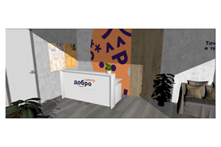
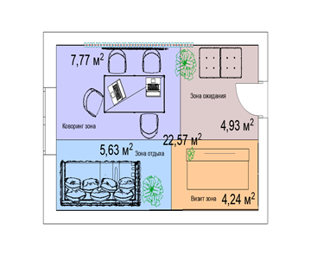
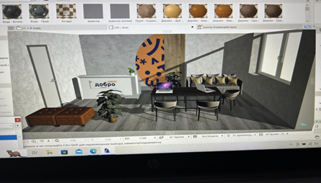
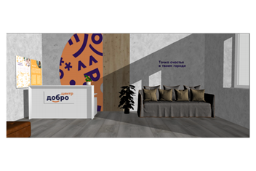
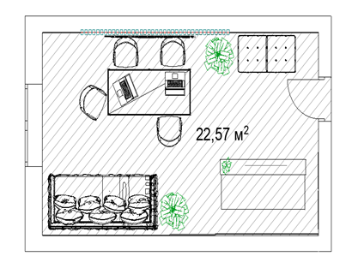
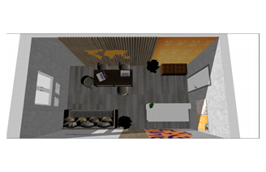
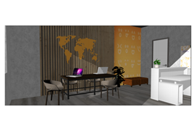
Пространство и брендинг

